Slide 1
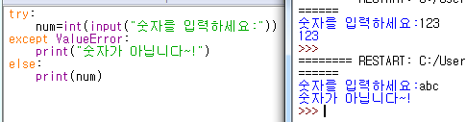
예외처리 p195
Notes:
try:
num=int(input("숫자를 입력하세요:"))
except ValueError:
print("숫자가 아닙니다~!")
else:
print(num)

Slide 2
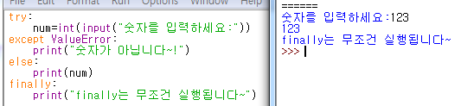
Finally 무조건 실행됨
Notes:
try:
num=int(input("숫자를 입력하세요:"))
except ValueError:
print("숫자가 아닙니다~!")
else:
print(num)
finally:
print("finally는 무조건 실행됩니다~")

Slide 3
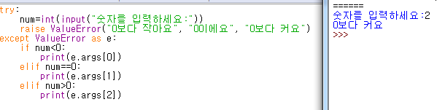
사용자 지정 예외
Notes:
try:
num=int(input("숫자를 입력하세요:"))
raise ValueError("0보다 작아요", "0이에요", "0보다 커요")
except ValueError as e:
if num<0:
print(e.args[0])
elif num==0:
print(e.args[1])
elif num>0:
print(e.args[2])

Slide 4
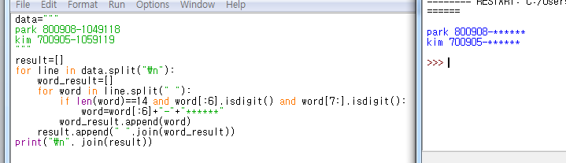
리스트-주민등록번호
Notes:
data="""
park 800908-1049118
kim 700905-1059119
"""
result=[]
for line in data.split("\n"):
word_result=[]
for word in line.split(" "):
if len(word)==14 and word[:6].isdigit() and word[7:].isdigit():
word=word[:6]+"-"+"******"
word_result.append(word)
result.append(" ".join(word_result))
print("\n". join(result))

Slide 5
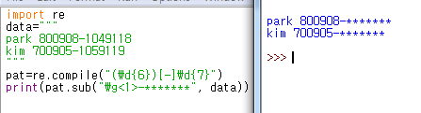
정규식 사용
Notes:
import re
data="""
park 800908-1049118
kim 700905-1059119
"""
pat=re.compile("(\d{6})[-]\d{7}")
print(pat.sub("\g<1>-*******", data))

Slide 6
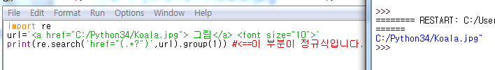
정규식 경로만 추출할때
Notes:
import re
url='<a href="C:/Python34/Koala.jpg"> 그림</a> <font size="10">'
print(re.search('href="(.*?")',url).group(1)) #<==이 부분이 정규식입니다.

Slide 7
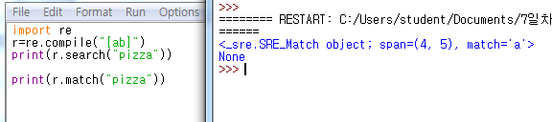
Re 모듈 사용방법 [ab]
Notes:
import re
r=re.compile("[ab]")
print(r.search("pizza"))
print(r.match("pizza"))

Slide 8
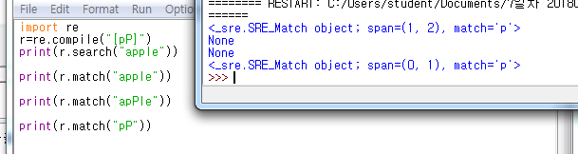
Import re->r=re.compile(“[pP]”)
Notes:
import re
r=re.compile("[pP]")
print(r.search("apple"))
print(r.match("apple"))
print(r.match("apPle"))
print(r.match("pP"))

Slide 9
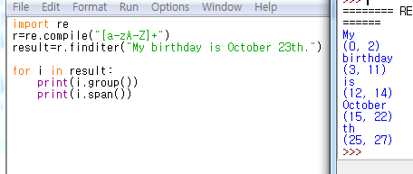
r.finditer
Notes:
import re
r=re.compile("[a-zA-Z]+")
result=r.finditer("My birthday is October 23th.")
for i in result:
print(i.group())
print(i.span())

Slide 10
정규화 과제
Notes:
import re
passw,idw,kname,ename,tel,hp,email,jumin,ip,sogae = '','','','',,'','','','','',''
r= re.compile( [a-z][\w]{8,} )##ID 정규식
while True :
str = input("ID입력")
if r.search(str) == None:
print("잘못입력")
continue
else :
idw=str
print(str)
break
r= re.compile( "[\w]{8,}" )##Password 정규식
while True :
str = input("Password입력")
if r.search(str) == None:
print("잘못입력")
continue
else :
passw=str
print(str)
break
r= re.compile( "[가-힣]{1,4}" )##한글이름 정규식
while True :
str = input("한글이름입력")
if r.search(str) == None:
print("잘못입력")
continue
else :
kname=str
print(str)
break
r= re.compile( "[a-zA-Z]+" )##영문이름 정규식
while True :
str = input("영문이름입력")
if r.search(str) == None:
print("잘못입력")
continue
else :
ename=str
print(str)
break
r= re.compile( "0?[0-2]{2,3}-?[0-9]{4}" )##일반전화번호 정규식
while True :
str = input("일반전화번호입력")
if r.search(str) == None:
print("잘못입력")
continue
else :
tel=str
print(str)
break
r= re.compile( '010-?[0-9]{4}-?[0-9]{4}' )##핸드폰 번호 정규식
while True :
str = input("핸드폰번호입력")
if r.search(str) == None:
print("잘못입력")
continue
else :
hp=str
print(str)
break
r= re.compile ("[a-z0-9]+@[a-z]+.(com|net|org)$",flags=0)
출처: http://wowan.tistory.com/86 [DevWarehouse] )##e-mail 정규식
while True :
str = input("E-mail입력")
if r.search(str) == None:
print("잘못입력")
continue
else :
email=str
print(str)
break
r= re.compile( "[\d]{6}-[1-4]([\d]{6})",flags=0 )##주민번호 정규식
while True :
str = input("주민번호입력")
if r.search(str) == None:
print("잘못입력")
continue
else :
jumin=str
print(str)
break
r= re.compile( "((1\d{2})|(2[0-4]\d)|(25[0-5])\.){3}(\d{1,2})|((1\d{2})|(2[0-4]\d)|(25[0-5]|(\d{1,2})))
" )##ip주소 정규식
while True :
str = input("ip주소입력")
if r.search(str) == None:
print("잘못입력")
continue
else :
ip=str
print(str)
break
url='<a href="C:\Users\student\Documents\7일차 20180205"> 파일</a>'
r= re.compile(('href="(.*?")',url).group(1) )##자기소개서 파일 정규식
while True :
str = input("자기소개서 파일입력")
if r.search(str) == None:
print("잘못입력")
continue
else :
sogae=str
print(str)
break

